Slide 1
Resultados análisis clientes
Juliana Flores Patiño

Slide 2
¿A qué tipo de clientes queremos llegar?
¿Qué características tienen estos clientes?
¿Qué beneficios les podría ofrecer el banco para atraerlos?

Slide 3
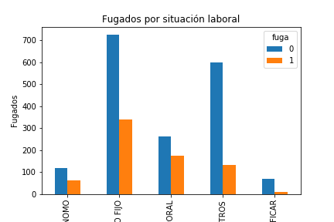
Analizando a partir de datos personales
Se toman en cuenta en un principio la situación laboral, la edad, estado civil, sexo… En el análisis se concluyó que el sexo no tiene importancia, por lo tanto no se tomará en cuenta.

Slide 4
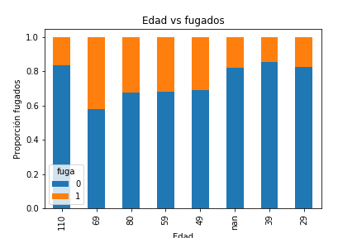
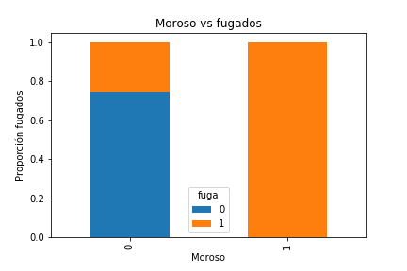
Analizando a partir de datos personales

Slide 5
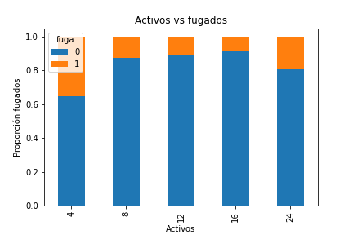
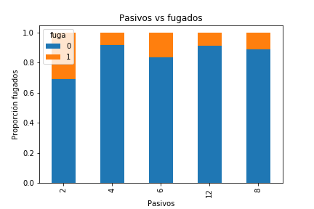
Analizando a partir de datos bancarios
Mejores tasa de interés en tarjetas de crédito.
Diversificación de medios digitales de pago.
Mejores tasas de interés en préstamos.
Ofrecer diferentes maneras de invertir el dinero (pasivos): CDTs y fondos de inversión.

